Slide 1
AUA 2015’DEN İZLENİMLER ANDROLOJİ
Dr.Mehmet Fatih Akbulut
Haseki Eğitim ve Araştırma Hastanesi

Slide 2
Plenary session: INF:5 SD:5
Controversies in Urology: 1
Video session: 1
Specific programs: INF:1 SD:4
Podium session: INF:1 SD:7
Moderated poster session: INF:2 SD:4
Education courses: INF:3 SD:6

Slide 3
Plenary 17 MAY 2015

Slide 5
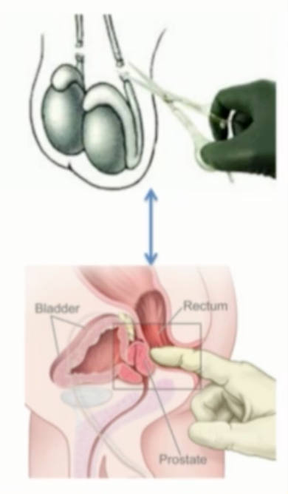
Geçirilmiş vazektomi ile ilerde gelişebilecek prostat kanseri arasında makul biyolojik bir bağ bulunmamaktadır.
Vazektomi kontrasepsiyonda
Etkili
Güvenilir

Slide 7
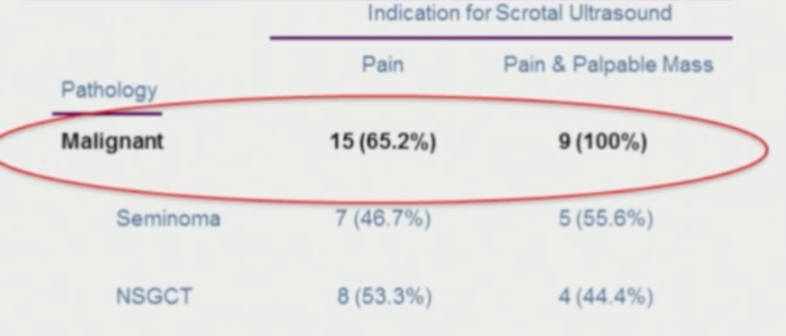
Best abstract
Skrotal ağrı→ 7668 hasta→ Skrotal USG
%34 normal
% 46 benign hastalık (%23 epididim kist/spermatosel)
%17 infeksiyon/inflamasyon
%2.2 ACİL CERRAHİ GİRİŞİM
% 0.77 KİTLE → ORŞİEKTOMİ (%75 MALİGN)
% 0.70 ABSE
% 0.59 TORSİYON

Slide 8
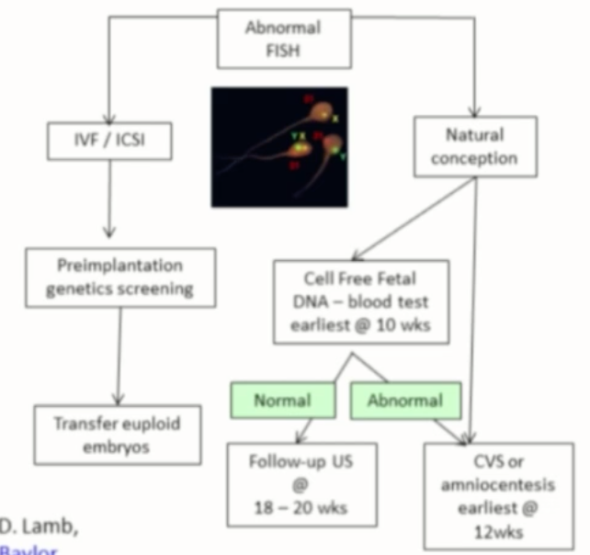
140 hasta
Tekrarlayan gebelik
sonlanması ya da tekrarlayan IVF başarısızlığı
Semen analizi normal olan hastaların %40’nda sperm anöploidisi saptandı.

Slide 9
411 hasta
18-50 yaş
KT öncesi değerlendirme
Sperm bankası hakkında bilgilendirilen 90 hasta
15/90 (%16.67)
Sperm bankası hakkında bilgilendirilmeyen 321 hasta
20/321 (%6.2)

Slide 10
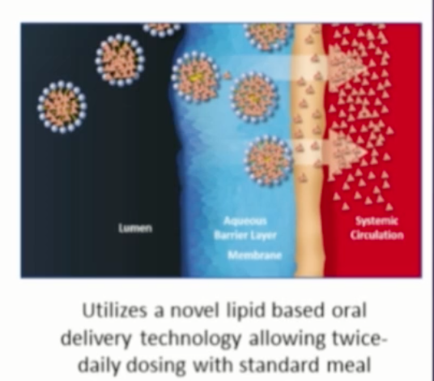
18-80 yaş
Hipogonadizm (T <300 ng/dL on 2 separate days)
LPCN 1021(Oral testosteron undeconat) : 210 hasta
Testosteron jel: 105 hasta
LPCN 1021 grubunda
Cave: 447 ng/dl
Cmax:1128ng/dl
%85 : ≤1 doz ayarlaması gerekliliği

Slide 11
Yaşlı erkeklerde Testosteron tedavisi ile tromboz gelişme riski hala tartışmalı
>65 yaş
217 hasta hipogonadizm: TRT
64 hasta hipogonadizm: TRT Ø
TRT Ø → ÖLÜM ORANLARI DAHA YÜKSEK
Miyokard infarktüs
Geçici iskemik atak
Serebrovasküler atak
Pulmoner emboli
İKİ GRUP ARASINDA FARK YOK
3 YILLIK TAKİP

Slide 12
Plenary 17 MAY 2015

Slide 16
Notes:
Sildenafil yarı ömrü kısa
Gece erksiyonlarını provoke etmez

Slide 22
Notes:
Erken protez implantasyonunda infeksiyon riski yüksek
Ödem şişkinlik 2 hafta antibiyoterapi sonrası PPI
Mallable takarken özellikle shunt yapılmış hastalarda dilatasyona dikkat etmek lazaım korporeal perforasyon riski yüksek

Slide 27
AUA Guideline 2015 Peyronie’s Disease Ajay Nehra

Slide 28
AUA Guideline 2015 Peyronie’s Disease

Slide 29
AUA Guideline 2015 Peyronie’s Disease

Slide 30
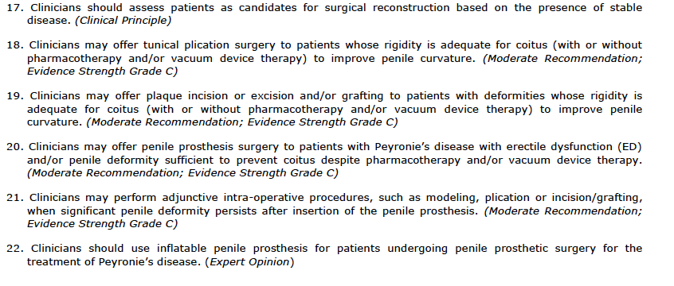
AUA Guideline 2015 Peyronie’s Disease

Slide 31
130 hasta
Ortalama yaş: 72
Vasküler risk faktörler
%50 HT
%54 Dislipidemi,
% 47 Sigara
%10 KAH
%9 DM
Penil doppler US
%2 arteryal yetmezlik,
%43 venöz yetmezlik
%55 Normal

Slide 32
AVSS(+): 1.9 injection
AVSS(-): 1.8 injection p:0.72

Slide 34
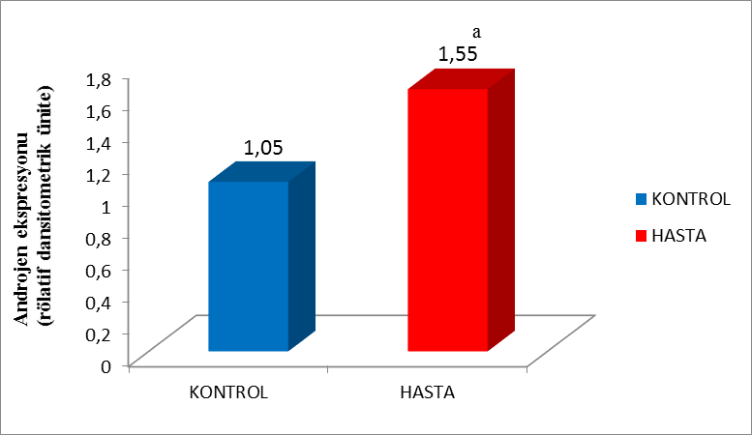
Konjenital penil kurvatür (KPK) etyolojisinde androjen reseptörünün yeri
15 KPK hastası, Modifiye Nesbit operasyonu
Uzun konvex taraftan alınan tunikal parça (-80)
4 Male→ Female Surgery. Penectomi esnasında tunikal örnek(-80)
Western Blot yöntemi ile androjen reseptör seviyesi karşılaştrılmış.

Slide 35
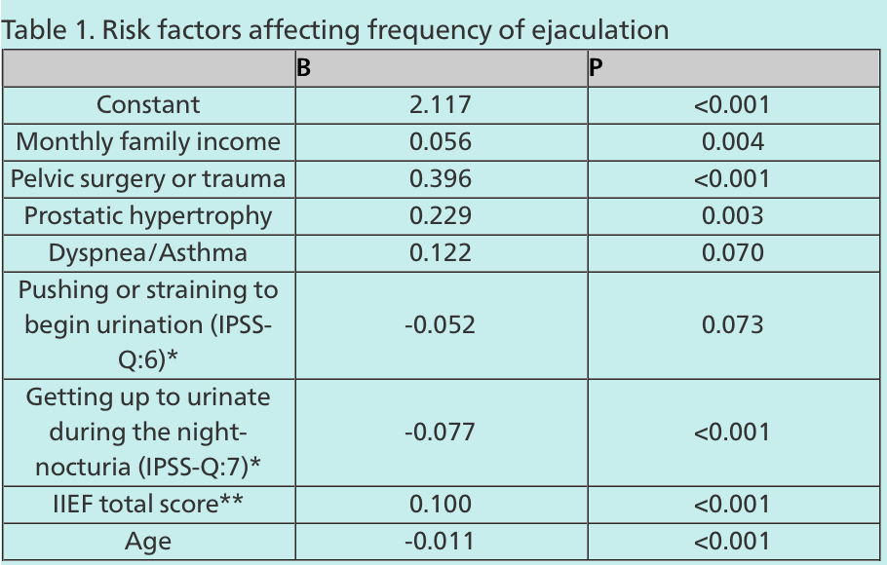
Ejakülasyon problemlerini etyoljisini
19 şehirde
≥40 yaş
2760 hasta
Yaş ortalaması:54
Erektil fonksiyon (IIEF), IPSS, Komorbiditeler, Kullandığı ilaçlar, sosyoekonomik durum

Slide 36
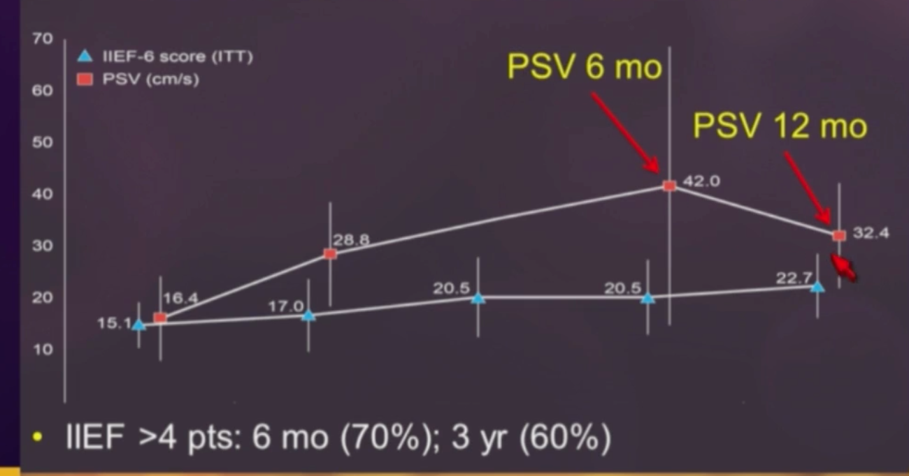

Slide 39
Klinik olarak infekte olmayan ve revizyon gereken penil protez hastalar
71 hasta
31→ Antibiyotik kaplı penil protez 40→ Antibiyotiksiz penil protez
Revizyon esnasında kültür
18 hastada üreme(+) En sık Staf. Epidermidis
4 →Antibiyotik kaplı penil protez (%13)
14→Antibiyotiksiz penil protez (%35) p:0.002

Slide 40
ETKEN | HASTA SAYISI VE YÜZDESİ (n:65)
Koagülaz (-) stafilokok | 20(%31)
Candida albicans | 8(%12)
Diğer Gram(+) ve (-) ler | 18(%25)
Anaeroblar | 4 (%1.5)
42 hastada tek etken
5 hastada çoklu etken

Slide 41
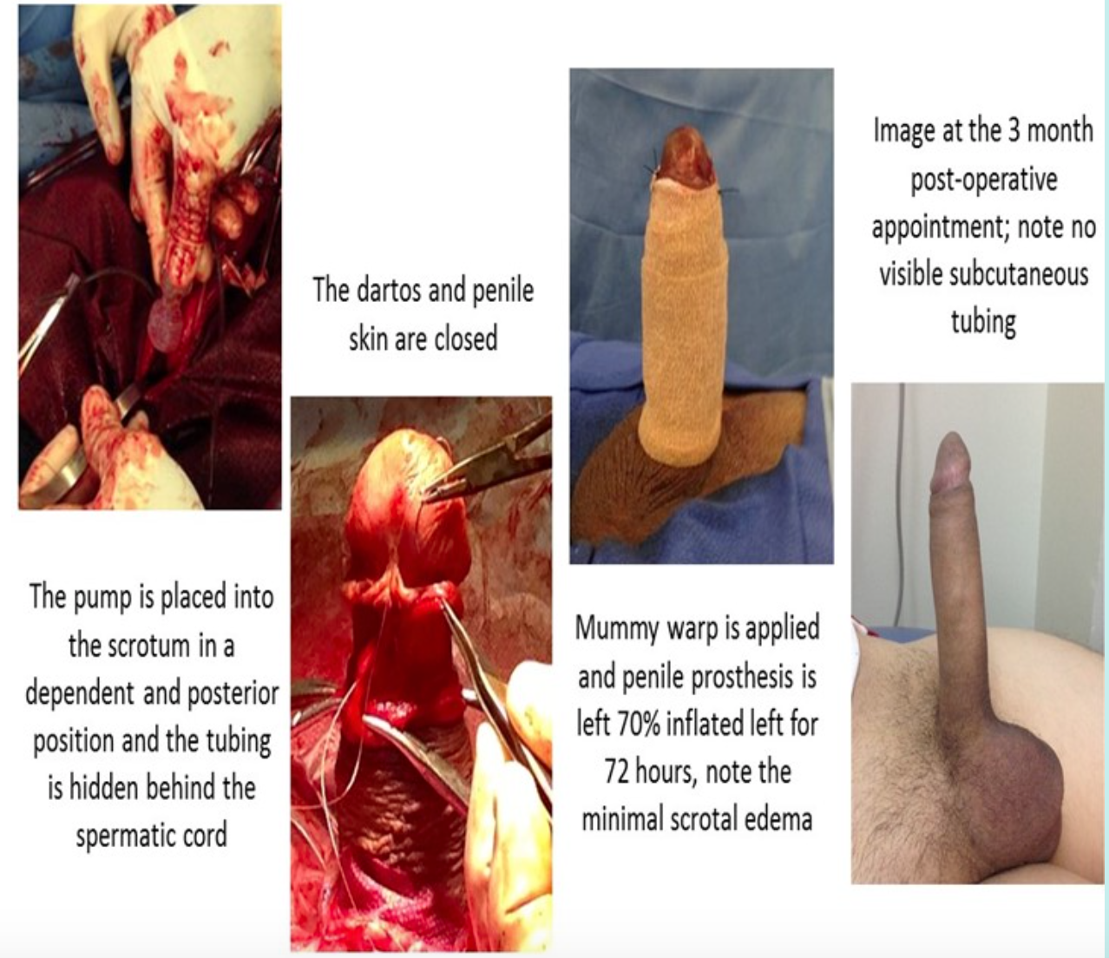
3 parçalı penil protez implantasyonu
İnfrapubik
Penoskrotal
Penil protez + Multipl ek prosedür gereken hastalarda
Subkoronal PPI
91 hasta PPI
22 Peyroni
35 sünnet
18 Glanülopeksi

Slide 42
Radikal Prostatektomi sonrası De novo Peyronie hastalığı gelişimi
276 hasta
Yaş ort: 56
Hastalar preop ve postop aynı androlog tarafından değerlendirilme.
3 yıllık takip→ %17.4 de novo Peyroni hastalığı
1.yıl: %9.8, 2.yıl: %4.7, 3.yıl: %2.9

Slide 43
290 hasta
244/290 eksizyon ve kollajen
yaprağı ile greftleme
Greft : Kendiliğinden yapışma
Dorsal eğrilik:%87
Op süresi:80 dk
36 ay takip
Düz penis: %97.5
Erektil fonksiyon
%23 iyileşme
%66 stabil
%11 bozulma
Glans hissinde azalma:%6
Penis boyu: +0.7 cm

Slide 44
Multicenter retrospektif çalışma
Penil fraktürde cerrahi zamanın de novo ED üzerine etkisi
137 hasta
Acil servis başvurusu sonrası cerrahiye kadar geçen süre (1.5- 240 saat)
Preop-Postop IIEF
>8 saat Erektil fonksiyonun bozulduğu(1.ve 3.ay değerlendirme)
Mümkün olan en kısa sürede CERRAHİ

Slide 45
TEŞEKKÜRLER

